Slide 1
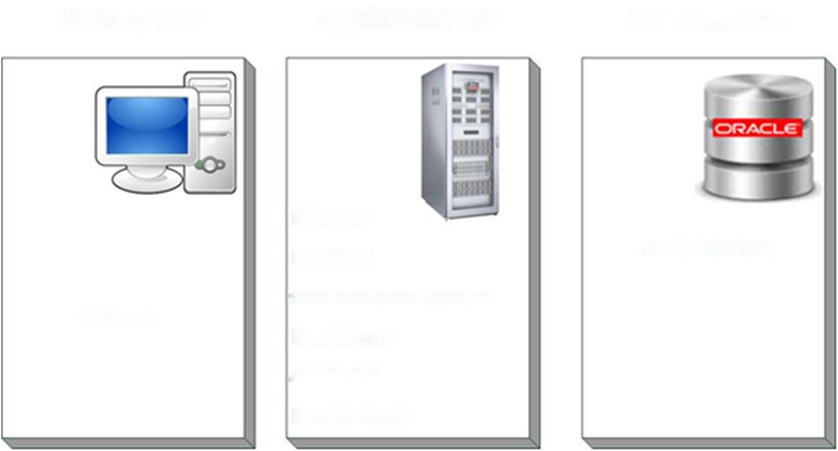
Финансовая информационная система албанского правительства (AGFIS)
AGFIS — это система, посредством которой правительство Албании осуществляет все процессы исполнения бюджета и формирует финансовую отчетность по государственному бюджету.
AGFIS является централизованной веб-системой.
AGFIS является продуктом Oracle с архитектурой модуля электронного бизнеса (EBS) Oracle и имеет также ряд индивидуально разработанных программ и функций.
AGFIS модули:
Главная книга (ГК) / Отчетность
Формирование бюджета государственного сектора (PSB)
Кредиторская задолженность (AP)
Дебиторская задолженность (AR)
Управление денежными средствами (CM)
Основные средства (FA)
Закупки (PO)
Задействованные уровни бюджета
Центральный бюджет
Местный бюджет
Специальные средства
Пользователи AGFIS:
7 БЕ (CM, ТМ, ARD, NAIS, MF, AM, RSDA)
Департаменты МФ и 36 казначейских округов (КO)
Другие (SSI, HCI, INSTAT, MEDTE)
Итого: 334 активных пользователя
Камеральный уровень
Уровень применения
Уровень базы данных
Веб-сервер
Сервер форм
Сервер базы данных
Веб-браузер
Сервер параллельной обработки
Сервер отчетов
Сервер администратора
Сервер первооткрывателя
ВСС будет создан в начале 2016 года

Slide 2
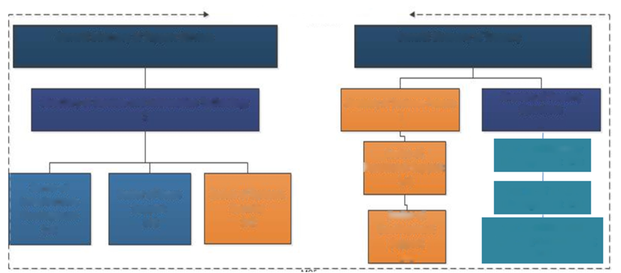
Организация ИТ, функции и обязанности (1)
Министерство финансов
Общая директория служб поддержки
Общая директория казначейства
Директория служб и информационных технологий
1
Директория бизнес-процесса
1
Директория казначейских операций
1
Сектор функциональной поддержки
1+2
Сектор управления ликвидностью
1+3
Сектор развития инфраструктуры
1+2
Сектор поддержки пользователей
1+3
Сектор систем безопасности
1+2
Сектор управления T.S.A.
1+4
Сектор поддержки развития
1+2
Сектор финансовой отчетности и бухгалтерского учета 1+4
Сектор развития инфраструктуры
Отвечает за: сеть, аппаратное обеспечение, программное обеспечение и т.д.
Сектор систем безопасности
Отвечает за: управление применением AGFIS, db, серверы, интерфейсы и т.д.
Сектор поддержки пользователей
Отвечает за: Управление пользователями, управление системой по задолженности, управление бюджетной системой и т.д.
ИТ МФ оказывают поддержку 36 КO, их аппаратному обеспечению, программному обеспечению и пользователям.

Slide 3
Организация ИТ, функции и обязанности (2)
Третьи лица:
Техническая поддержка AGFIS, которая занимается функциональной поддержкой в отношении любых ошибок финансовых операций, которые могут возникать во время исполнения/финансовой отчетности.
Функциональная поддержка AGFIS, которая занимается подготовкой функционального ТЗ, разработкой функциональной конфигурации, тестированием, обучением пользователей, подготовкой руководств пользователей в случае любой новой функциональной разработки/интеграции в/с AGFIS.
ИТ руководство включает политику и процедуры для каждого сектора ИТ
Национальное агентство по информационному обществу (NAIS) предоставляет:
Обновленные стандарты параметров аппаратного обеспечения
Основные лицензии программного обеспечения
Хостинг электронной почты
Хостинг BCC
Рекомендации для новых ИТ-проектов
Основные обязанности оказывающего ИТ-поддержку казначейства МФ:
Политика/стратегия
Координация
Осуществление
Техническая поддержка (для систем, пользователей, аппаратного обеспечения)
Защита/безопасность данных (организация сети, межсетевая защита, усиление защиты, резервные копии)
Управление/техническое обслуживание системы
Обновление/модернизация/устранение проблем
Все ИТ-функции централизованы. ИТ МФ оказывают поддержку пользователям КО удаленно и на местах в случае необходимости.

Slide 4
Персонал ИТ-департамента состоит из 10 ИТ-специалистов и ИТ-директора.
Распределение бюджетных средств
операционный бюджет инвестиционный бюджет
Ключевая функция | ИТ-персонал
Компьютерное аппаратное обеспечение | 3
Компьютерное программное обеспечение | 3
Телекоммуникации | 3
Базы данных | 4
Управление системой | 4
Безопасность/защита информации | 3
Служба технической поддержки | 3
Обучение и компетенции | все
Планирование и осуществление проектов | 4
2015 | 2016
311 817 евро | 330 506 евро
2015 | 2016 | 2017
1 778 571 евро | 3 290 150 евро | 2 558 514 евро

Slide 5
Дальнейшие планы
Технические (запуск и выполнение проектов)
Новый центр обработки данных
Модернизация инфраструктуры казначейства
Инфраструктура BCC
Нетехнические
Усовершенствование ИТ-процедур на основе рекомендаций ИТ-оценки.
Спасибо!

